Slide 1
Taller de focalización de clientes y determinación de mercado objetivo Método PEMO José Pablo Dapena jd@cema.edu.ar

Slide 2
Necesidades y valor
Necesidades

Slide 3
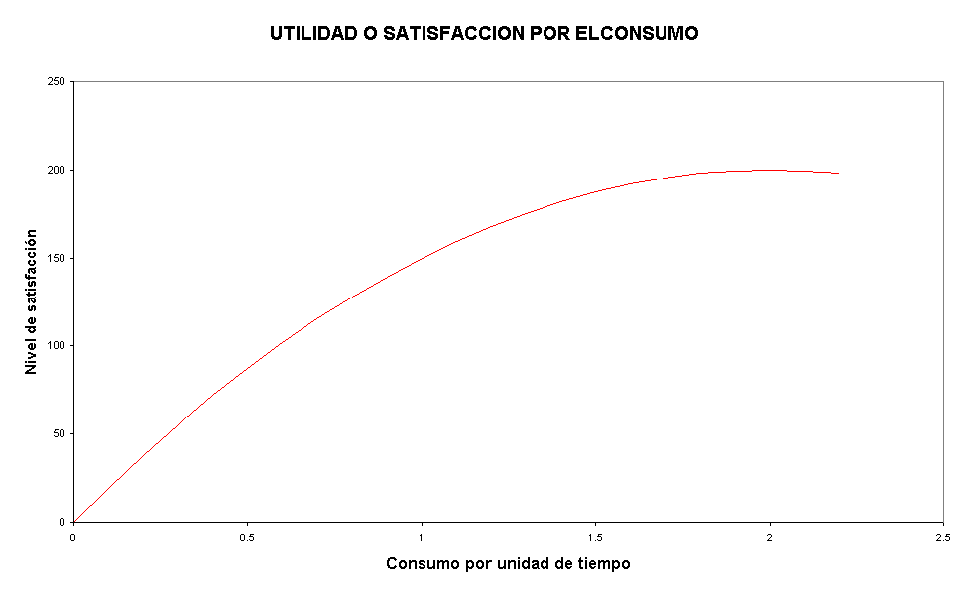
Aspectos económicos de Valor

Slide 4
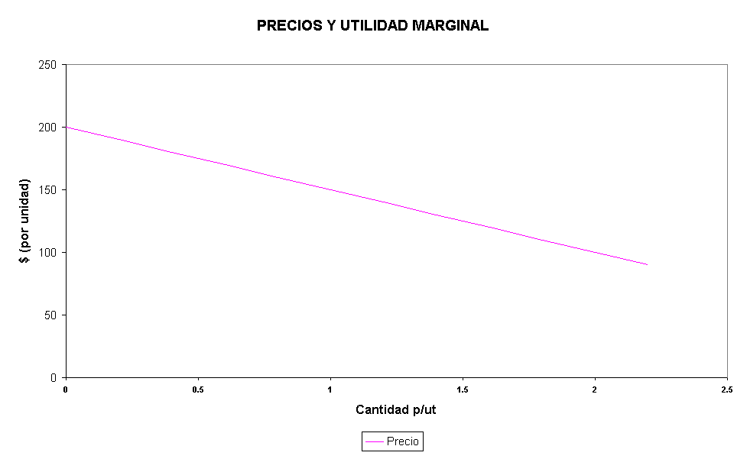
Aspectos económicos de Valor

Slide 7
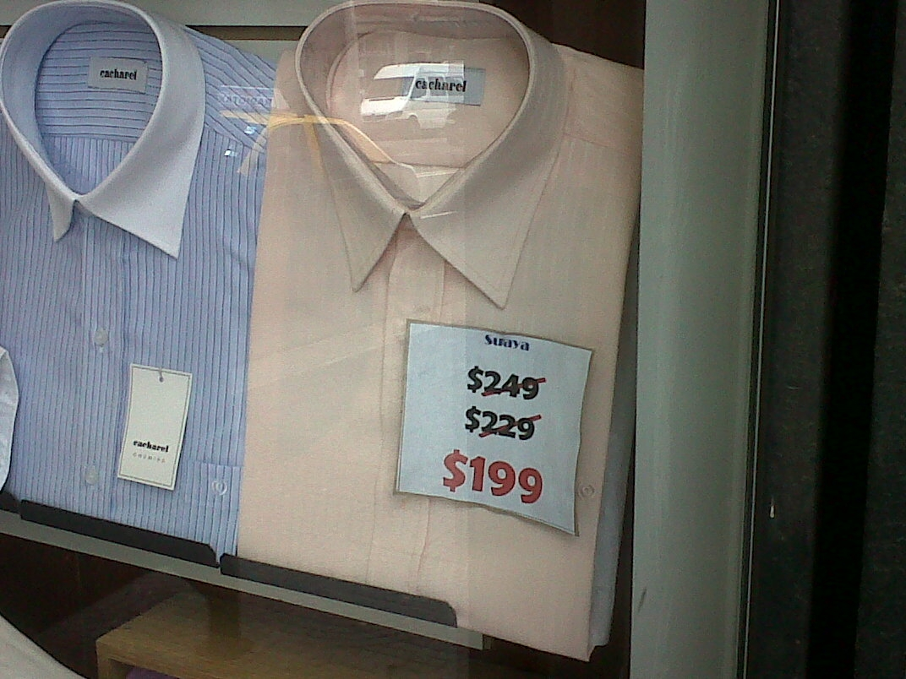

Slide 9
VENTAS

Slide 10
Análisis de viabilidad
Propuesta de valor
Viabilidad comercial
Viabilidad operativa
Viabilidad financiera
Viabilidad regulatoria y legal

Slide 11
Análisis de viabilidad
Propuesta de valor
Que necesidad no satisfecha satisface?
Lo hace a menor costo?

Slide 12
Análisis de viabilidad
Viabilidad comercial
Mercado
Precio
Clientes
Competencia
Canales

Slide 13
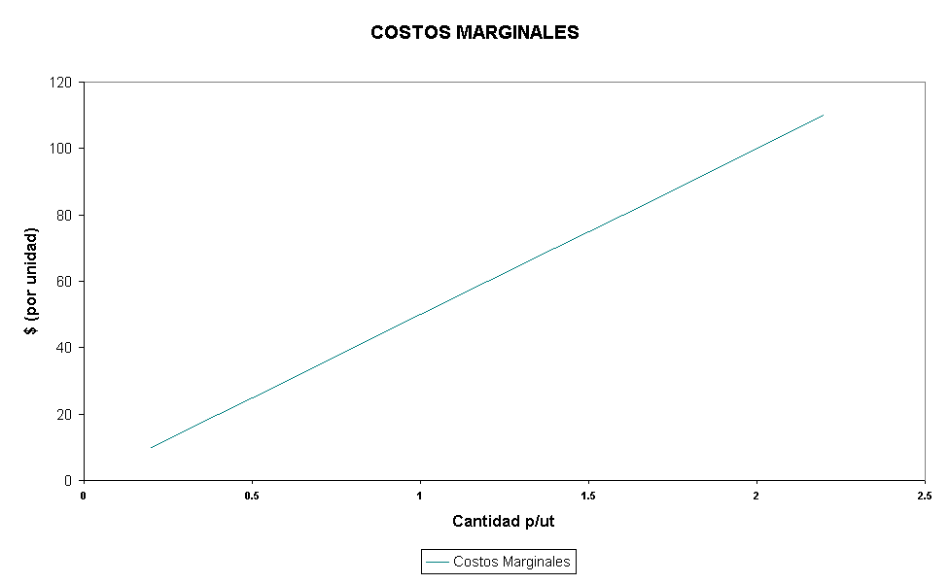

Slide 14
VENTAS
COSTOS OPERATIVOS

Slide 15
Análisis de viabilidad
Viabilidad operativa
Procesos
Recursos necesarios
Proveedores
Lay out de planta y proceso productivo
Equipo experiencia y tamaño

Slide 16
Análisis de viabilidad
Viabilidad financiera
Ingresos
Gastos Fijos
Gastos variables
Inversión inicial y necesidades adicionales

Slide 17
VENTAS Y COSTOS
COSTOS OPERATIVOS
=
VENTAS
IMPUESTOS
COSTOS FINANCIEROS

Slide 18
ACTIVOS
Deuda de Corto Plazo
Activo de trabajo o giro o corriente
Financiamiento con deuda de Largo Plazo
=
=
Capital de infraestructura o no corriente
Financiamiento con capital propio

Slide 19
INVERSION
Inversión
Deuda
Capital de trabajo o giro
Tasa i
=
=
Patr
propio
Capital de infraestructura o no corriente
Tasa k

Slide 20
Análisis de viabilidad
Viabilidad regulatoria y legal
Vehículo legal
Derechos de propiedad y patentes
Contratos
Permisos de regulación

Slide 21
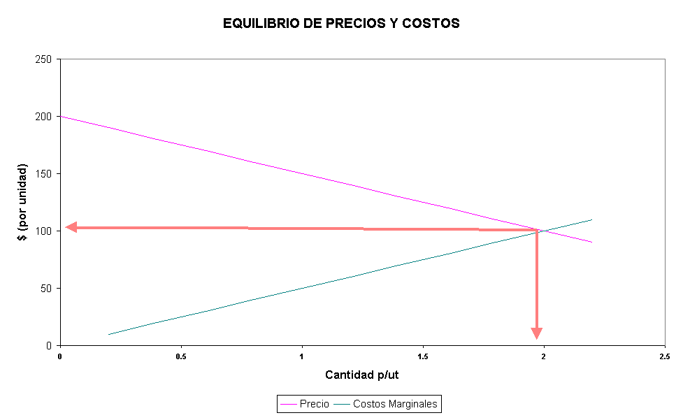

Slide 22
VENTAS
COSTOS OPERATIVOS
CAP. TRABAJO
ACTIVO FIJO
INVERSION

Slide 23
VENTAS
COSTOS OPERATIVOS
CAP. TRABAJO
COSTOS FINANCIEROS
ACTIVO FIJO
Incluye la retribución al capital propio
INVERSION

Slide 24
Análisis de entorno
Método PEMO: Primer Estudio de Mercado Objetivo

Slide 25
Primer Estudio De Mercado Objetivo (PEMO)
Metodología
El método PEMO ha sido desarrollado como proyecto de investigación del CIMEeI para encontrar de forma rápida y simple mercados objetivos o “HOT”, siendo estos aquellos donde el emprendedor debería hacer foco en una primera instancia del proyecto para optimizar recursos y aumentar sus chances de vender

Slide 26
PEMO
El método se aplica en 5 pasos, cada uno de los cuales puede ser realizado sin necesidad de contar con conocimientos específicos de matemáticas o probabilidad.
Paso 1: Definición de producto
Paso 2: Segmentar mercado objetivo
Paso 3: Definición de Variables primarias y Preguntas de análisis
Paso 4: Valoración de segmentos de mercados
Paso 5: Filtro Básico / Filtro Avanzado
Paso 6: Estimación de ventas base

Slide 27
Paso 1: Definición de producto
Hay que tener cuidado en la definición, porque no siempre el producto o servicio implica lo que realmente vende la firma. Por ejemplo, una firma de telecomunicaciones vende celulares o pulsos, pero en realidad está vendiendo la posibilidad de comunicarse de manera inálambrica.

Slide 28
Paso 2: Segmentar mercado objetivo
Segmentación Base
1. Por industria: química, “retail”, minería, servicios financieros, etc.
2. Por tamaño de empresas: micro emprendimientos, pequeña, mediana, grande, etc.
3. Por características demográficas: nivel socioeconómico, sexo, edad, etc.
4. Combinaciones de más de una segmentación base (hombres menores de 30 años, pymes industria química, etc.)
5. otras
y luego agregarle, en caso de que corresponda, una segmentación por geografía.
Segmentación por geografía: urbano, rural, norte, sur, etc.

Slide 29
Paso 3: Definición de Variables primarias y Preguntas de análisis
Valor agregado: El valor agregado es la variable que definirá en qué grado el producto o servicio ofrecido contribuye a mejorar la actividad considerada como principal (core business) de una industria o cliente en particular.
Permeabilidad: La permeabilidad es la variable que definirá el grado de facilidad con el cual el producto o servicio puede ser incorporado en una industria o cliente en particular. También puede ser considerado como inversamente proporcional a la resistencia de la industria o empresa a la adquisición del producto o servicio ofrecido.

Slide 30
Paso 3: Definición de Variables primarias y Preguntas de análisis
Preguntas de análisis: Conceptualmente, se someterá a cada segmento de la base de datos a una serie de preguntas y en base a las respuestas obtendremos los valores deseados de las variables primarias.
Se realizan 3 preguntas que definan lo más acertadamente posible la variable valor agregado.
Se realizan 3 preguntas que definan lo más acertadamente posible la variable permeabilidad.
Se definen 3 posibles respuestas a cada pregunta de análisis.
A la respuesta más positiva se le asignan 3 puntos, a la respuesta del medio se le asignan 2 puntos y a la más negativa 1 punto.

Slide 31
Paso 4: Valoración de segmentos de mercados
Para cada producto definido en el Paso 1, se somete cada segmento de mercado objetivo definido en el Paso 2 a las preguntas de análisis.
Se suman los puntajes de las respuestas de cada pregunta de análisis. El puntaje mínimo que puede recibir un segmento de mercado por cada variable primaria es 3 (1+1+1) y el máximo 9 (3+3+3).
Se obtiene entonces para cada segmento, una valoración para “valor agregado” y otra para “permeabilidad”. Se colocan dichas valoraciones en una tabla resumen.

Slide 32
Paso 4: Valoración de segmentos de mercados

Slide 33
Paso 5: Filtro Básico / Filtro Avanzado

Slide 34
Paso 6: Estimación de ventas base
Realizado el análisis para cada producto o servicio, y determinados de acuerdo al filtro desarrollado en el punto anterior aquellos segmentos considerados de alto atractivo o HOT, se estiman las ventas esperadas mes a mes en el período de análisis mínimo que precise el emprendedor (6, 12, 18 meses), Esta estimación de ventas orientará las primeras acciones en la salida al mercado, permitiéndo ser más efectivo con la estrategia de colocación y de asignación de recursos hacia la comercialización. De esta manera se habrá trabajado en aquellos clientes o segmentos donde el producto o servicio del emprendedor agrega más valor (es decir, los cliente que están dispuestos a pagar por el mismo).
En el mismo proceso se habrá trabajado también sobre la permeabilidad que tenga el segmento a recibir un producto o servicio como el que se encuentra bajo análisis, ya que de nada servirá un gran valor agregado si el segmento o cliente no es permeable al mismo.

Slide 35
Segunda sesión: un caso especial
- ¿Cuales son los parámetros de valor agregado que le puedo proporcionar al cliente?
- ¿Qué tan permeable es el cliente a mi producto o servicio?
- ¿Como resuelvo los problemas y necesidades de los clientes d emanera que sea mucho más fácil vender?
- ¿Cómo determino una lista de 20 potenciales clientes que pueda enfocar en un plan de acción?
- ¿Cuál es el plan de acción que puedo seguir una vez focalizados los clientes?
- ¿Cómo me permite esta tarea predecir mejor mis ventas?

Slide 36
Cuantas píldoras por año?
A que precio?
Quienes son los competidores?
Quienes son los potenciales clientes? Tres preguntas de valor agregado y tres de permeabilidad

